Slide 1


ABSTRACT FACTORY PATTERN
M3105 Conception et programmation objet avancées
Sofiane FARKHANI – Elise JOFFRE – Alexandre POMMARAT – Yiyao ZHAI

Slide 2


Plan :
Présentation générale
Implémentation
Quand l’utiliser ?
Application avec un exemple concret étape par étape
Sources

Slide 3

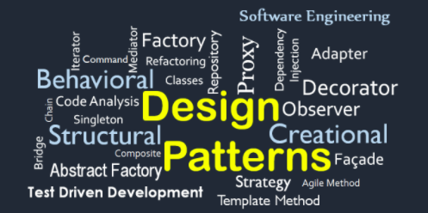

Introduction :
Les design pattern c’est quoi ?
Solution de design et d’implémentation
Rendre propre
Optimiser
Rendre robuste
Rendre maintenable et évolutif

Slide 4
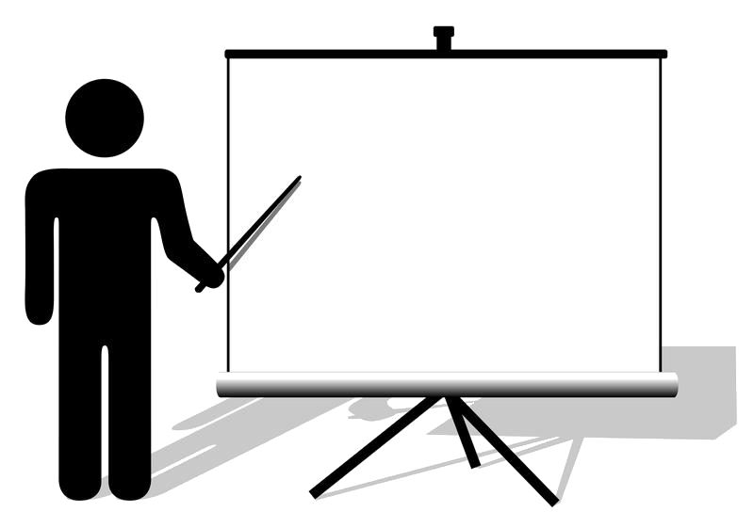

Présentation générale :
Il existe 3 principaux types de « design pattern »:
Les patterns de création
Les patterns de structuration
Les patterns comportementaux
« L’abstract Factory » est un pattern de création (Creational Pattern)

Slide 5
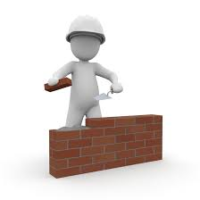
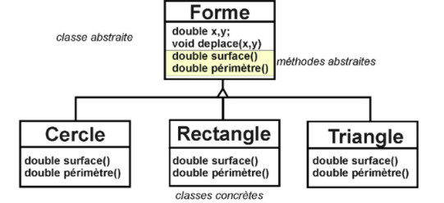
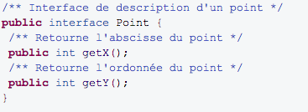
Présentation générale :
Factory
Abstract

Slide 6

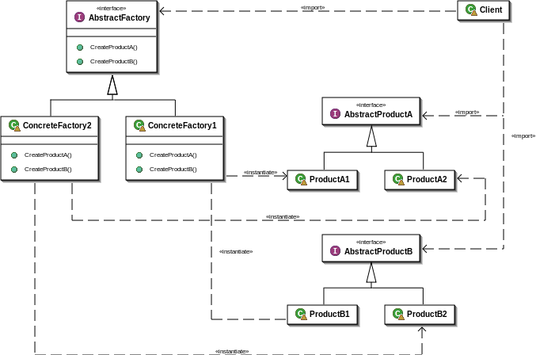
L’implémentation :
Principe OCP :
Possibilité d’étendre le comportement sans modifier la classe

Slide 7



Quand l’utiliser ?
Pour faire cohabiter des familles d’objets ayant des comportements communs (ce qui arrive très souvent)
Quand je ne veux pas rendre accessible l’implémentation concrète d’une famille d’objets (le client n’aura accès qu’aux interfaces).

Slide 8

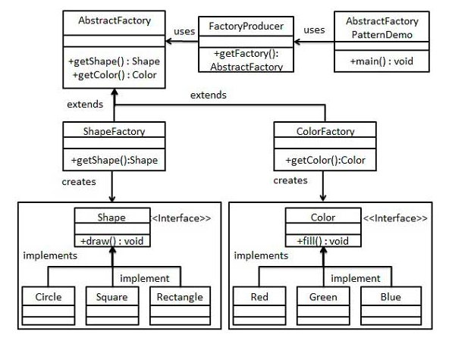

Exemple :

Slide 9
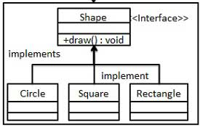
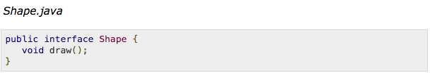
Etape 1 :
Création de l’interface pour Forme

Slide 10
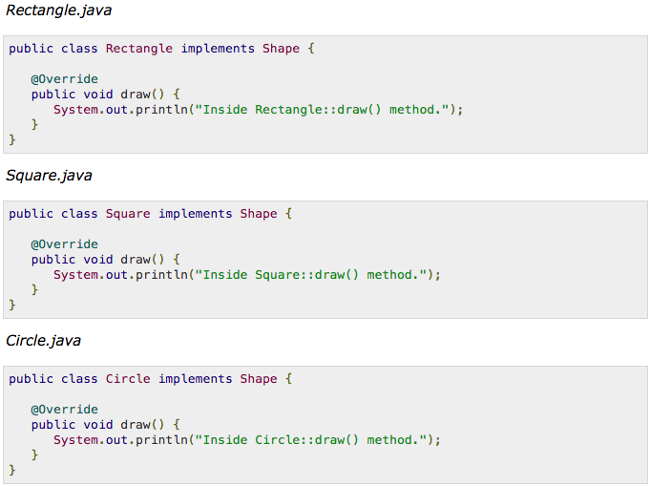
Etape 2 :
Création des classes concrètes implémentant la même interface

Slide 11
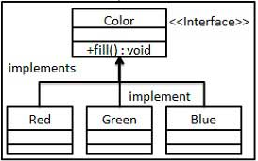
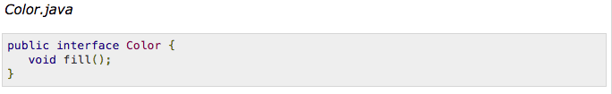
Etape 3 :
Création de l’interface pour Color

Slide 12
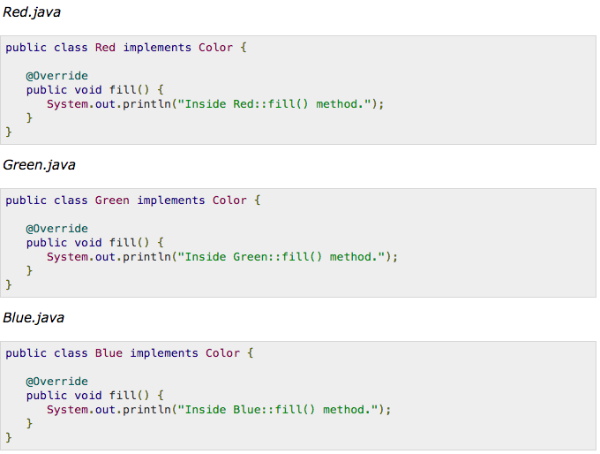
Etape 4 :
Création des classes concrètes implémentant la même interface

Slide 13
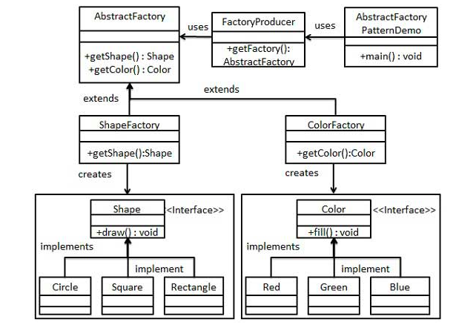
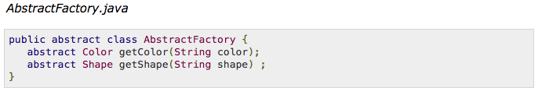
Etape 5 :
Création de la classe abstraite pour récupérer ShapeFactory et ColorFactory

Slide 14
Etape 6 :
Création de ShapeFactory et ColorFactory pour générer un objet de classe concrète basé sur les informations données

Slide 15
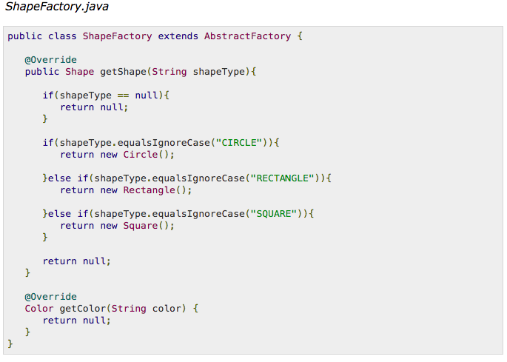
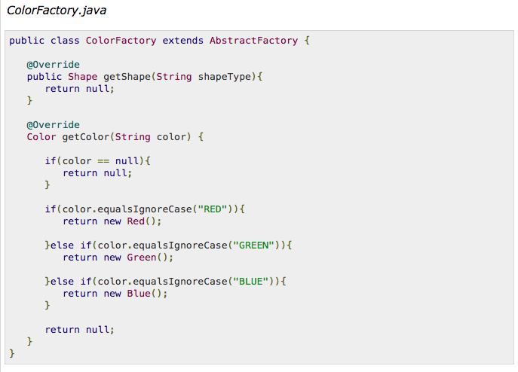
Etape 6 (bis) :

Slide 16
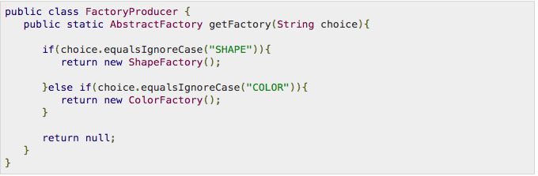
Etape 7 :
La classe FactoryProducer pour passer les informations comme Shape ou Color

Slide 17
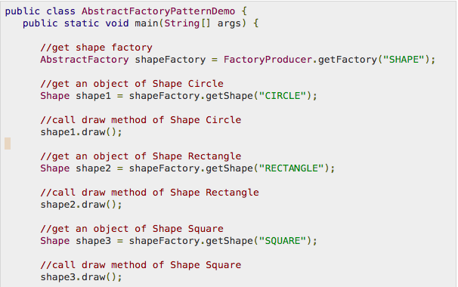
Etape 8 :
Instanciation des objets

Slide 18
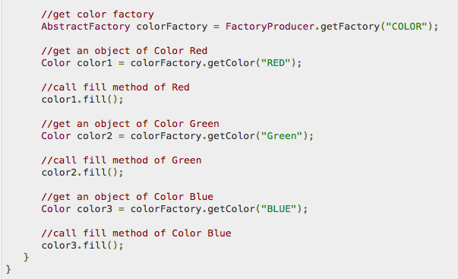
Etape 8 (bis) :

Slide 19
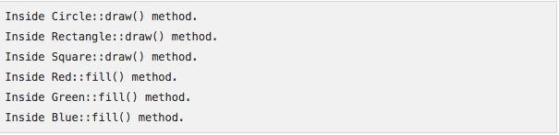
Etape 9 :

Slide 20


Conclusion :
Que retenir ?
Avantages et inconvénients

Slide 21




Sources :
http://blog.cellenza.com/uncategorized/abstract-factory-fabrique-abstraite/
https://www.tutorialspoint.com/design_pattern/abstract_factory_pattern.htm
http://jormes.developpez.com/articles/design-pattern-construction/
Retrouvez l’exemple sur GitHub :
https://github.com/EliseJoffre/AbstractFactoryExemple

